Slide 1


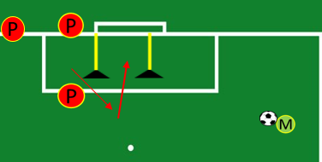
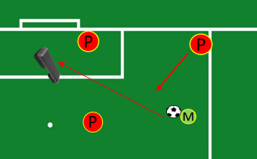
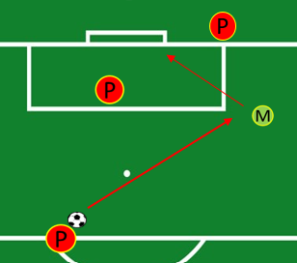
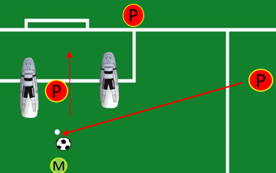
S.S.C. NAPOLI
Primavera – Area Portieri – Stagione 2026/2027
Data: 25/08/2026 | Luogo: Arena – G.Piccolo di Cercola (NA) | Coach: A.Monteleone | All. N°25
OBIETTIVO: DIFESA PORTA
P EFFETTUA SPOSTAMENTI EE RECUPERO PORTA E BISETTRICE EFFETTUA PRESE VARIE DIREZIONI
P EFFETTUA SPOSTAMENTO DA POSIZIONE 7 ALLA DIAGONALE DI M ED EFFETTUA PARATA DIRETTA O DEVIATA DALLA PARATINA UGUALE CON SCUDO
DIFESA PORTA CON LA SQUADRA
Materiale | N° | Materiale | N° | Portieri |  | SQUADRA
PALLONI | 10 |  |  | SPINELLI |  | Tattica
STEP | 2 |  |  | MAGLIANO |  | Combinazioni/Tiri
SPEED LADDER | 1 |  |  | MERONE |  | Palle Inattive
 |  |  |  |  |  | Partita
 |  |  |  |  |  | Defaticante
1
1
ATTIVAZIONE ARTI INFERIORI
ATTIVAZIONE CATENA POSTERIORE PER FLESSORI PRESS E JUMP 100KG 3X4 SQUAT 40KG + JUMP 3X 4 AFFONDO DINAMICO 30 KG 3X4
ATTIVAZIONE
COORDINAZIONE CON SKIP ESTEP CON SPOSTAMENTO E PRESE VARIE DIREZIONI + ADATTAMENTO
2
2
3
3

